Slide 1
제7회 국립재활원 보조기기 해커톤
‘딸깍’ 1차 발표
‘컴퓨터 및 전자기기 접근성 보조기기’
김민섭 · 윤홍민 · 장재원 · 김예진

Slide 2
개요
무엇이 달라졌는가
수정본은 대상 사용자 범위와 사용 환경을 재정의하고, 이에 맞춰 컨셉·페르소나·하드웨어 구조를 함께 조정했습니다.
1
핵심 컨셉
2
문제 정의
이동식 ‘하이브리드’ 입력장치 → 손이 놓이는 위치에 고정되는 ‘고정형’ 입력장치
대상 사용자 확장: 신경근육질환·척수손상 등 침대 사용 환경 추가
3
하드웨어 설계
4
향후 계획
지지부·BANK 전환 구조 신설, 제어부를 Seeed XIAO nRF52840 Plus로 변경
지지부·BANK 전환 구조 신설, 제어부를 Seeed XIAO nRF52840 Plus로 변경
제7회 국립재활원 보조기기 해커톤 · 팀 딸깍 · 신청서 수정사항
2

Slide 3
개요
1차 평가 기준에 대응하는 세 가지 변화
국립재활원 심사 기준 「1. 개발 필요성(30%)」의 중요성·신규성·주제부합성 항목에 맞춰 신청서를 보강했습니다.
1
2
3
중요성 · 시급성
신규성 · 참신성
주제 부합성
대상을 편마비 중심에서 침대 생활 신경근육질환·척수손상 사용자까지 넓혀, 더 많은 접근성 사각지대의 시급한 문제를 함께 다룹니다.
‘이동식 하이브리드’ 구조를 ‘고정형 + BANK 전환’ 구조로 전환 — 표준 키보드, 상용 한 손 키보드, SW 방식 어디에도 없는 접근입니다.
드라이버 설치 없이 표준 HID로 동작하는 하드웨어 보조기기로, 해커톤 주제인 ‘컴퓨터 및 전자기기 접근성 보조기기’에 정확히 부합합니다.
평가표 1. 개발 필요성(30%) = 중요성(10) + 신규성(10) + 주제부합성(10) — 세 항목 모두에 대응하는 수정입니다.
제7회 국립재활원 보조기기 해커톤 · 팀 딸깍 · 신청서 수정사항
3

Slide 4
01 · 컨셉
아이디어 한줄소개 수정
기존
수정
“ ‘인체공학적 버티컬 구조’와 ‘트랙볼 기반 통합 제어’를 핵심으로 하는 한 손 전용 하이브리드 입력장치 ”
“ 한 손과 잔존 손가락의 움직임으로 키보드와 마우스를 통합 제어하는 고정형 입력장치 ”
핵심 변화 : ‘이동식·하이브리드’ 조작 방식에서 → 사용자의 잔존 움직임에 맞춰 ‘고정된 위치’를 전제로 한 설계로 전환
제7회 국립재활원 보조기기 해커톤 · 팀 딸깍 · 신청서 수정사항
4

Slide 5
02 · 문제정의
대상 사용자 범위 확장
기존 대상
신규
추가된 대상
뇌졸중 후 편마비, 상지 절단 등
한 손만 자유롭게 사용 가능
책상·노트북 환경에서 키보드↔마우스 왕복 이동이 문제
신경근육질환, 척수손상 등으로 체간·어깨·팔 움직임이 제한된 사용자
전동침대에서 장시간 반누운 자세로 컴퓨터 사용
침대 위 평면 부족, 자세 변화 시 장치 위치가 흐트러짐
단, 손가락의 신뢰할 수 있는 움직임이 없는 사용자는 본 시제품의 1차 대상이 아님을 명시함
제7회 국립재활원 보조기기 해커톤 · 팀 딸깍 · 신청서 수정사항
5

Slide 6
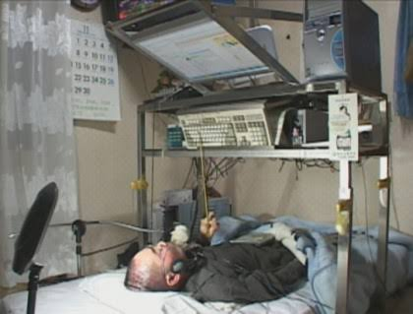
02 · 문제정의
대상 사용자 범위 확장
신규
추가된 대상
신경근육질환, 척수손상 등으로 체간·어깨·팔 움직임이 제한된 사용자
전동침대에서 장시간 반누운 자세로 컴퓨터 사용
침대 위 평면 부족, 자세 변화 시 장치 위치가 흐트러짐
단, 손가락의 신뢰할 수 있는 움직임이 없는 사용자는 본 시제품의 1차 대상이 아님을 명시함
제7회 국립재활원 보조기기 해커톤 · 팀 딸깍 · 신청서 수정사항
5

Slide 7
02 · 문제정의
‘무엇이 병목인가’에 대한 관점 수정
기존 관점
해결 방향)
손을 장치에서 떼지 않고
두 기능을 모두 수행
병목 = 커서 제어와 문자 입력 사이를 오가는 “모드 전환 비용”
수정 관점
해결 방향)
장치를 손이 놓이는
위치·각도에 고정
병목 = 팔을 들어 입력면에 접근하고, 키보드·마우스 사이를 반복 이동해야 하는 것
제7회 국립재활원 보조기기 해커톤 · 팀 딸깍 · 신청서 수정사항
6

Slide 8
02 · 문제정의
기존 대안 대비 차별점
표준 입력장치, 상용 한 손 키보드, 소프트웨어 방식이 남긴 한계를 함께 해소하는 지점에 신규성이 있습니다.
기존 대안
한계
본 제품의 접근
표준 키보드 + 마우스
왕복 이동이 반복 부하가 되고, 드래그·조합 단축키는 사실상 수행 불가
손 이동 없이 커서 제어와 문자 입력을 동시에 수행
상용 한 손 전용 키보드
포인팅 기능이 없어 마우스가 별도로 필요, 고가·국내 유통/AS 제한
트랙볼 통합 + 도면·펌웨어 공개로 저비용 자가 제작
SW 방식(화상 키보드 등)
설치 권한이 없는 회사·학교·공공기관 PC에서는 사용 불가
드라이버 없는 표준 HID로 연결 즉시 인식
핵심 차별점 : 손이 장치를 벗어나지 않는 ‘고정형’ 구조는 기존 제품·SW 대안에 없는 접근입니다.
제7회 국립재활원 보조기기 해커톤 · 팀 딸깍 · 신청서 수정사항
7

Slide 9
03 · 설계
설계 변경
변경
① 본체: 고정형
마우스처럼 손으로 밀어서 움직이는 방식이 아니라 책상, 침대 테이블 등에 고정하는 구조로 변경. 손을 강하게 쥐지 않아도 위치가 유지되도록 손등 밴드 또는 측면 가이드로 미끄러짐·이탈을 방지합니다.
신규 추가
② 지지부 (BANK 전환 구조)
전투기 조종간처럼 본체 전체를 좌우로 눕혀 키보드 뱅크(BANK A / B)를 전환하는 구조를 새로 추가. 네 손가락 스위치는 기존 ‘다방향 스위치’에서 ‘토글 스위치’ 방식으로 변경했습니다.
참고 디자인 레퍼런스 추가 : Azeron Cyborg II (azeron.com)
제7회 국립재활원 보조기기 해커톤 · 팀 딸깍 · 신청서 수정사항
9

Slide 10
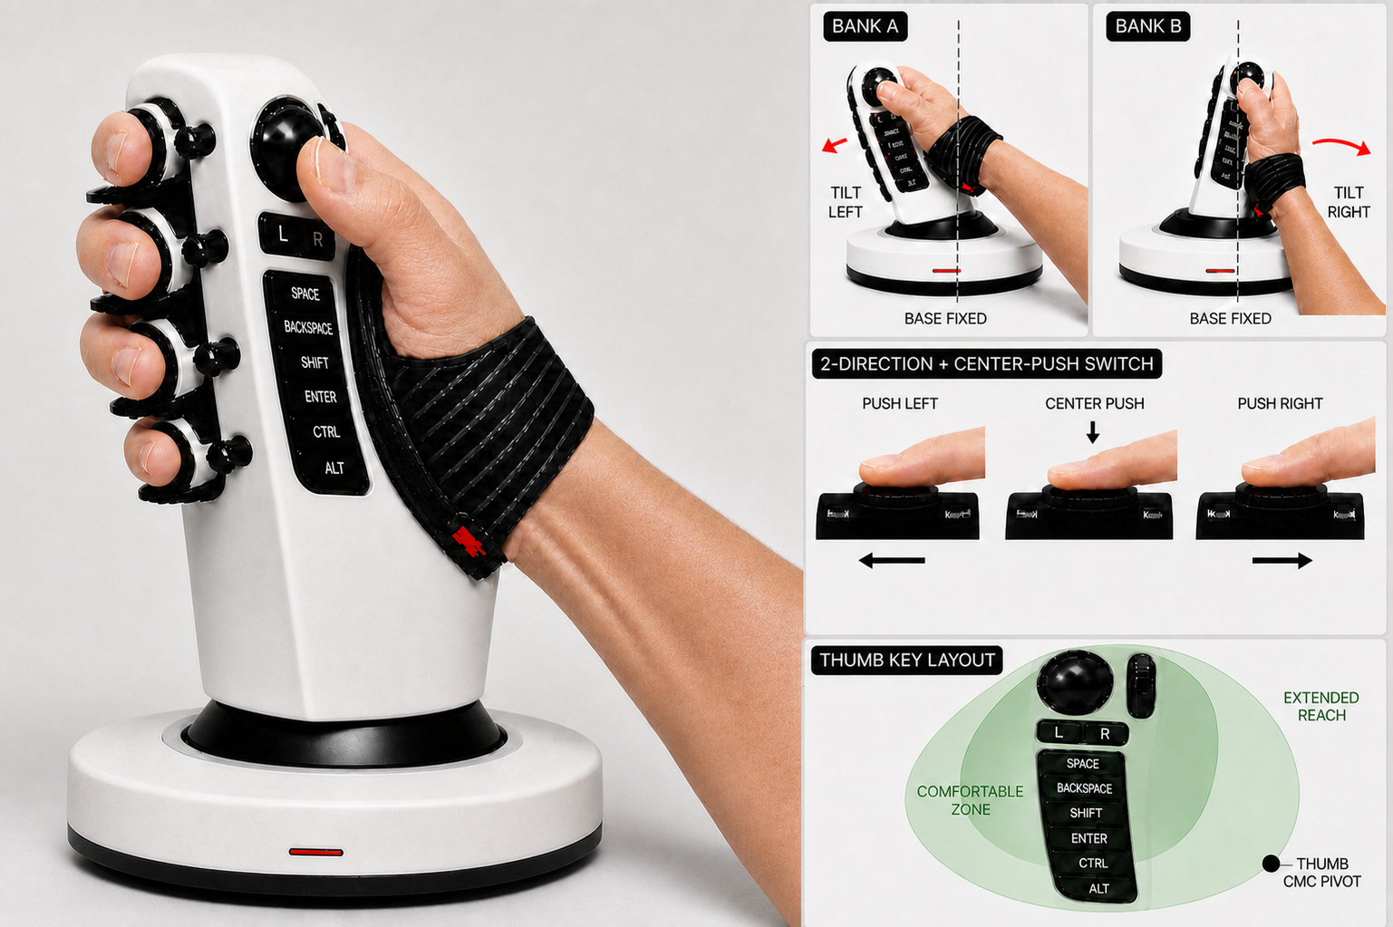
03 · 설계
MVP 예상도
제7회 국립재활원 보조기기 해커톤 · 팀 딸깍 · 신청서 수정사항
11

Slide 11
03 · 설계
키보드 BANK 전환 방법
1
좌우 기울임으로 선택
왼쪽 4~5° 기울이면 BANK A, 오른쪽 4~5° 기울이면 BANK B 선택
2
스프링 복귀 · 상태 유지
손을 놓으면 스프링으로 중앙 복귀하되, 선택된 BANK는 유지되며 LED 색상·짧은 진동으로 표시
MODE 키로 영문 → 한글 → 숫자·기호 순으로 입력 모드 전환 (신규 추가)
제7회 국립재활원 보조기기 해커톤 · 팀 딸깍 · 신청서 수정사항
10

Slide 12

03 · 설계
키보드 입력 방식
1
손가락당 3동작
키 하나마다 위로 밀기 / 누르기 / 아래로 밀기 3동작을 인식
2
총 입력키 수 확장
네 손가락 토글 4개 × 3동작 × 2 BANK = 24키 + 엄지 보조키 → 총 26키
MODE 키로 영문 → 한글 → 숫자·기호 순으로 입력 모드 전환 (신규 추가)
제7회 국립재활원 보조기기 해커톤 · 팀 딸깍 · 신청서 수정사항
10

Slide 13
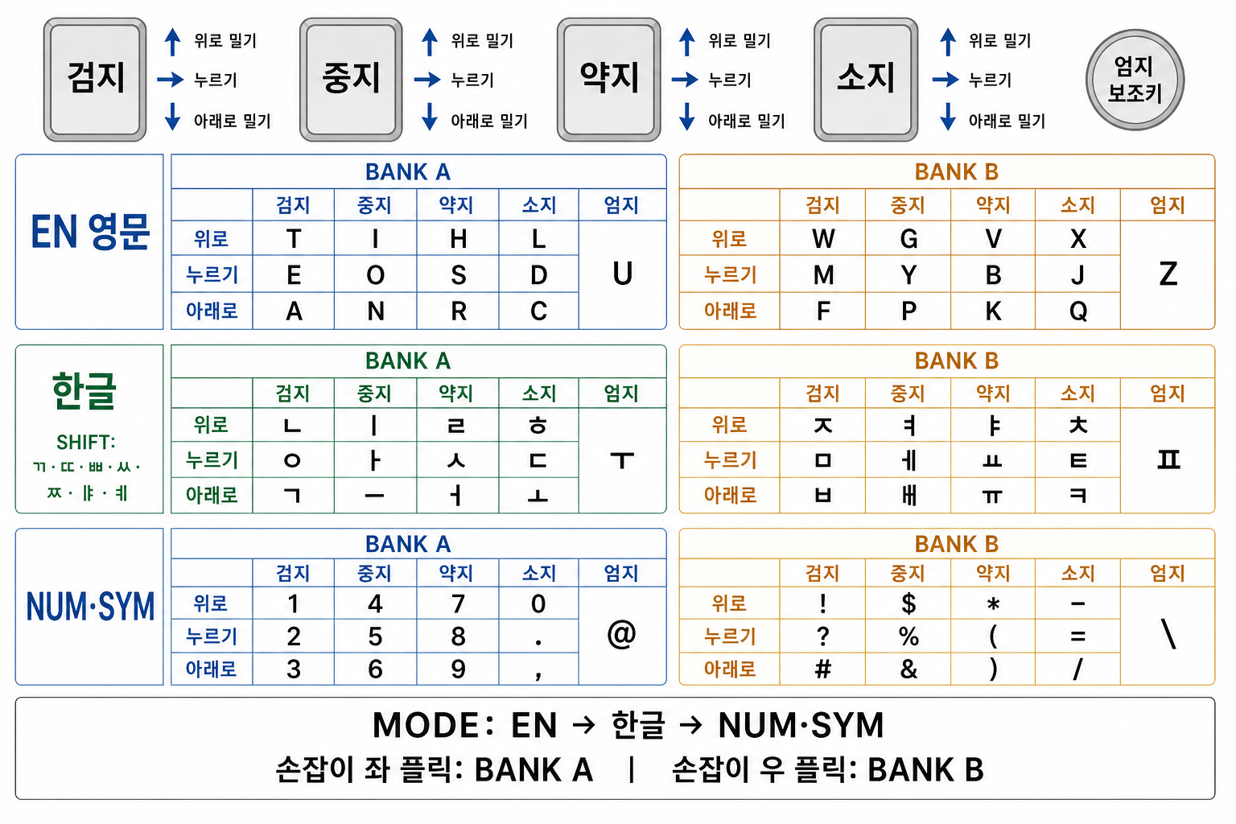
제7회 국립재활원 보조기기 해커톤 · 팀 딸깍 · 신청서 수정사항
10

Slide 14
04 · 향후 계획
실현 가능성 및 향후 계획
팀이 이미 보유한 제작 경험을 바탕으로, 해커톤 기간 내 완성과 이후 확산까지 계획합니다.
1
2
3
제작 준비도
검증 기준
공개 · 확산 계획
팀 전원이 ESP32·ATmega 기반 임베디드 설계와 PCB 설계·시제품 제작을 완주한 경험 보유 → 해커톤 기간 내 실제 동작 시제품 완성 가능
페르소나 목표치인 분당 100타 이상, 90분 이상 연속 작업 가능 여부를 기준으로 자체 검증
완성 후 3D 프린팅 도면과 펌웨어를 공개해 사용자가 저비용으로 직접 제작하고 자신의 신체 조건에 맞게 수정할 수 있도록 함
목표 : 개념 검증에 그치지 않고, 해커톤 기간 내 실사용 가능한 시제품을 완성합니다.
제7회 국립재활원 보조기기 해커톤 · 팀 딸깍 · 신청서 수정사항
13

Slide 15
정리
수정본 핵심 변경사항 요약
컨셉
이동식 하이브리드 → 손 위치에 고정되는 고정형 입력장치
문제정의
책상 사용자 중심 → 침대 사용 신경근육질환자까지 대상 확장
페르소나
뇌졸중 편마비 사무직(47세) → 신경근육질환 재택근무자(35세)
설계
지지부 신설로 BANK A/B 전환 구조 구현, 스위치 방식 변경
부품
제어부를 ESP32-S3 → Seeed XIAO nRF52840 Plus로 교체
팀 딸깍 · 제7회 국립재활원 보조기기 해커톤

Slide 16
제7회 국립재활원 보조기기 해커톤
감사합니다
‘딸깍’ 1차 발표
김민섭 · 윤홍민 · 장재원 · 김예진

